Slide 1
Chamber Condition Control
유기종 과장
2020. 04. 01

Slide 2
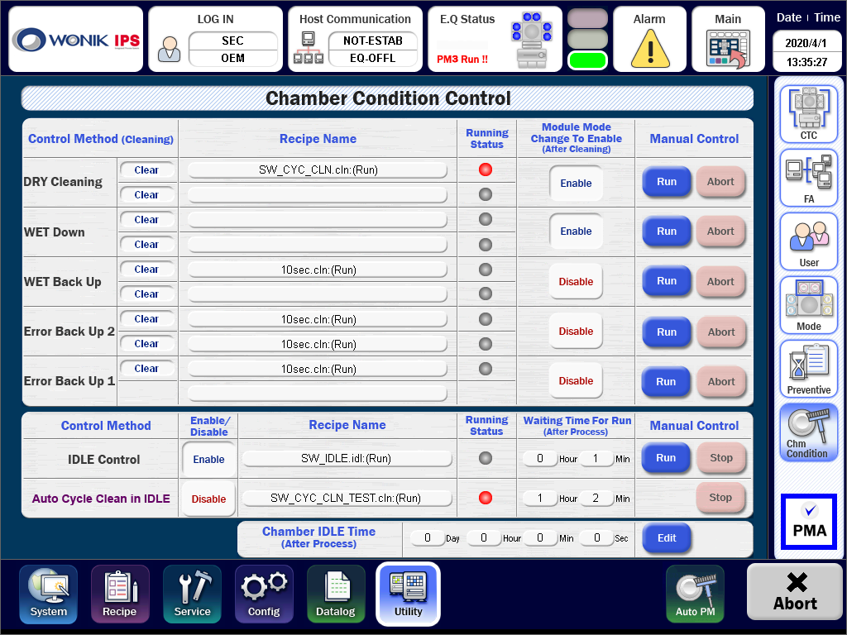
Chamber Condition Control
Manual Control Run 버튼 실행 조건
- 그림 아래에 ‘Edit’ 버튼이 활성화가 되면 ‘Run’ 버튼 실행 조건이 된다.
1. Edit 비활성화 時
- 모든 버튼 선택 불가
- 모든 설정 변경 불가
2. Edit 활성화 時
- 모든 버튼 선택 가능
- 모든 설정 변경 가능
WONIK Confidential

